Slide 1
PHÒNG GIÁO DỤC VÀ ĐÀO TẠO QUẬN LONG BIÊN
TRƯỜNG TIỂU HỌC NGỌC THUỴ
TẬP ĐỌC 2

Slide 2




Chào mừng các em đến với tiết
Tiếng Việt - Lớp 2

Slide 3
Khởi động

Slide 4













Bài 1: TÔI LÀ HỌC SINH LỚP 2
Notes:
Bài giảng thiết kế bởi: Hương Thảo - tranthao121006@gmail.com

Slide 5





Tiết 1 + 2
Notes:
Bài giảng thiết kế bởi: Hương Thảo - tranthao121006@gmail.com

Slide 6







Mục tiêu bài học
1
Đọc đúng các tiếng trong bài.
Đọc đúng lời kể chuyện và lời nói của nhân vật
2
Hiểu được cảm xúc háo hức, vui vẻ của học sinh trong ngày khai giảng lớp 2.
3

Slide 7
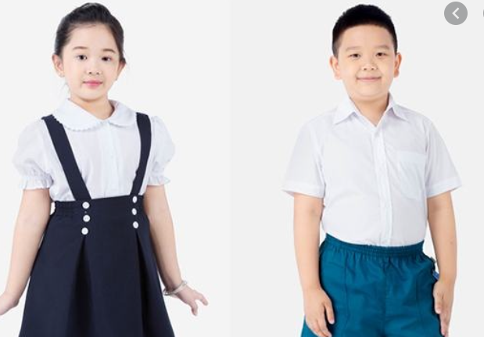

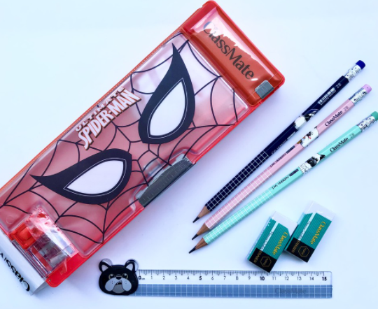
Em đã chuẩn bị những gì để đón ngày khai trường?
Notes:
Bài giảng thiết kế bởi: Hương Thảo - tranthao121006@gmail.com

Slide 8


Đọc
Notes:
Bài giảng thiết kế bởi: Hương Thảo - tranthao121006@gmail.com

Slide 9
Tôi là học sinh lớp 2
Ngày khai trường đã đến.
Sáng sớm, mẹ mới gọi một câu mà tôi đã vùng dậy, khác hẳn mọi ngày. Loáng một cái, tôi đã chuẩn bị xong mọi thứ. Bố ngạc nhiên nhìn tôi, còn mẹ cười tủm tỉm. Tôi rối rít: “Con muốn đến sớm nhất lớp.”
Tôi háo hức tưởng tượng ra cảnh mình đến đầu tiên, cất tiếng chào thật to những bạn đến sau. Nhưng vừa đến cổng trường, tôi đã thấy mấy bạn cùng lớp đang ríu rít nói cười ở trong sân. Thì ra, không chỉ mình tôi muốn đến sớm nhất. Tôi chào mẹ, chạy ào vào cùng các bạn.
Chúng tôi tranh nhau kể về chuyện ngày hè. Ngay cạnh chúng tôi, mấy em lớp 1 đang rụt rè níu chặt tay bố mẹ, thật giống tôi năm ngoái. Trước các em, tôi thấy mình lớn bổng lên. Tôi đã là học sinh lớp 2 rồi cơ mà.
(Văn Giá)
Đọc mẫu
Notes:
Bài giảng thiết kế bởi: Hương Thảo - tranthao121006@gmail.com

Slide 10
Tôi là học sinh lớp 2
1
Ngày khai trường đã đến.
Sáng sớm, mẹ mới gọi một câu mà tôi đã vùng dậy, khác hẳn mọi ngày. Loáng một cái, tôi đã chuẩn bị xong mọi thứ. Bố ngạc nhiên nhìn tôi, còn mẹ cười tủm tỉm. Tôi rối rít: “Con muốn đến sớm nhất lớp.”
Tôi háo hức tưởng tượng ra cảnh mình đến đầu tiên, cất tiếng chào thật to những bạn đến sau. Nhưng vừa đến cổng trường, tôi đã thấy mấy bạn cùng lớp đang ríu rít nói cười ở trong sân. Thì ra, không chỉ mình tôi muốn đến sớm nhất. Tôi chào mẹ, chạy ào vào cùng các bạn.
Chúng tôi tranh nhau kể về chuyện ngày hè. Ngay cạnh chúng tôi, mấy em lớp 1 đang rụt rè níu chặt tay bố mẹ, thật giống tôi năm ngoái. Trước các em, tôi thấy mình lớn bổng lên. Tôi đã là học sinh lớp 2 rồi cơ mà.
(Văn Giá)
2
3
Bài đọc chia làm mấy đoạn?
Notes:
Bài giảng thiết kế bởi: Hương Thảo - tranthao121006@gmail.com

Slide 11
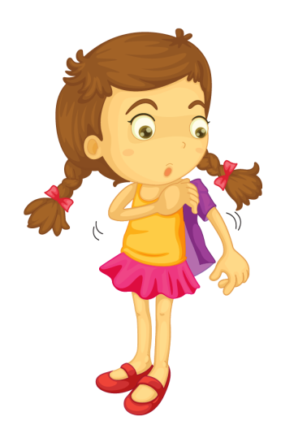

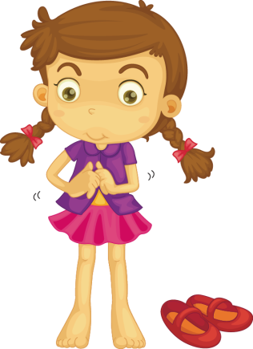
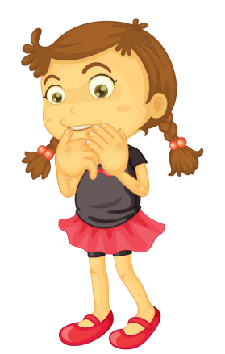
Luyện đọc từ khó
rụt rè
loáng
rốt rít
níu
Notes:
Bài giảng thiết kế bởi: Hương Thảo - tranthao121006@gmail.com

Slide 12





Luyện đọc câu dài
Ngay cạnh tôi, mấy em lớp 1 đang rụt rè níu chặt tay bố mẹ, thật giống tôi năm ngoái.
Notes:
Bài giảng thiết kế bởi: Hương Thảo - tranthao121006@gmail.com

Slide 13


Giải nghĩa từ
Notes:
Bài giảng thiết kế bởi: Hương Thảo - tranthao121006@gmail.com

Slide 14
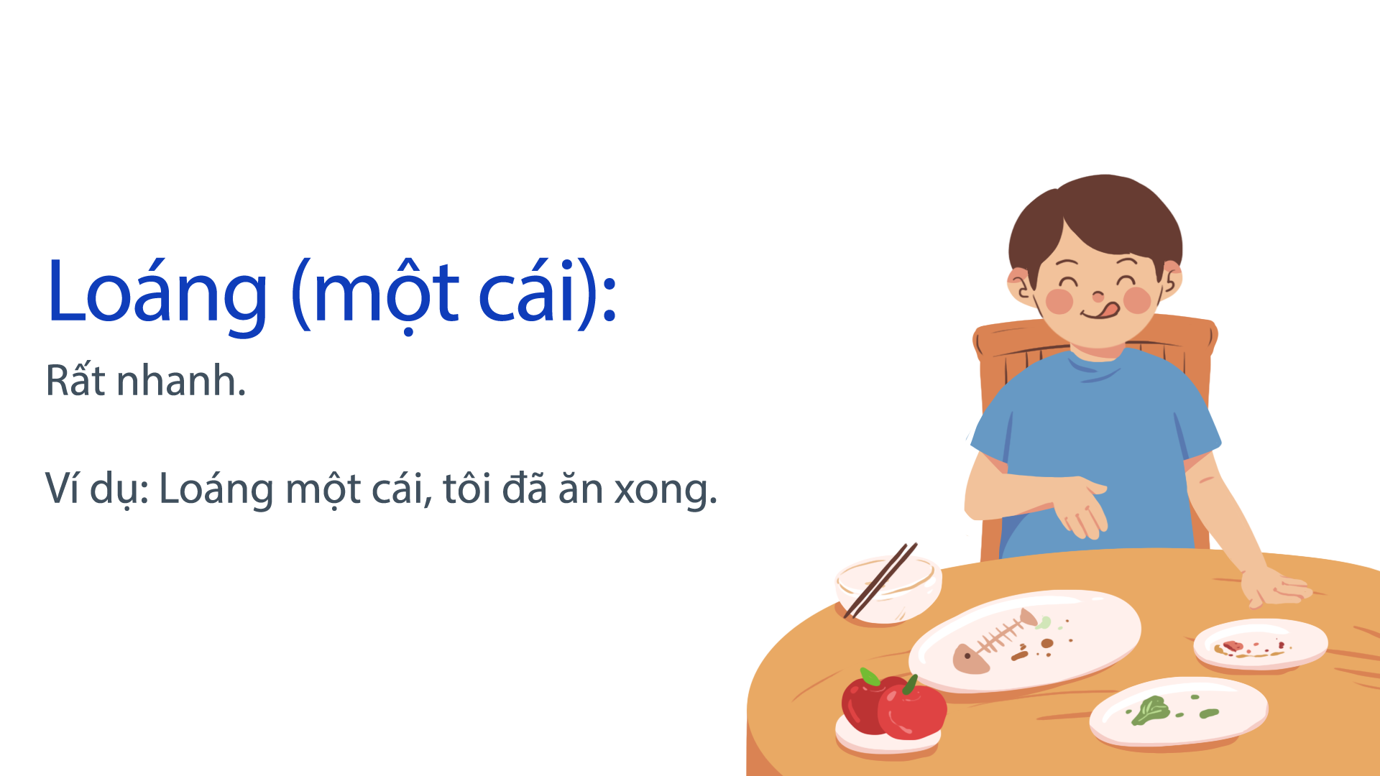

Slide 15
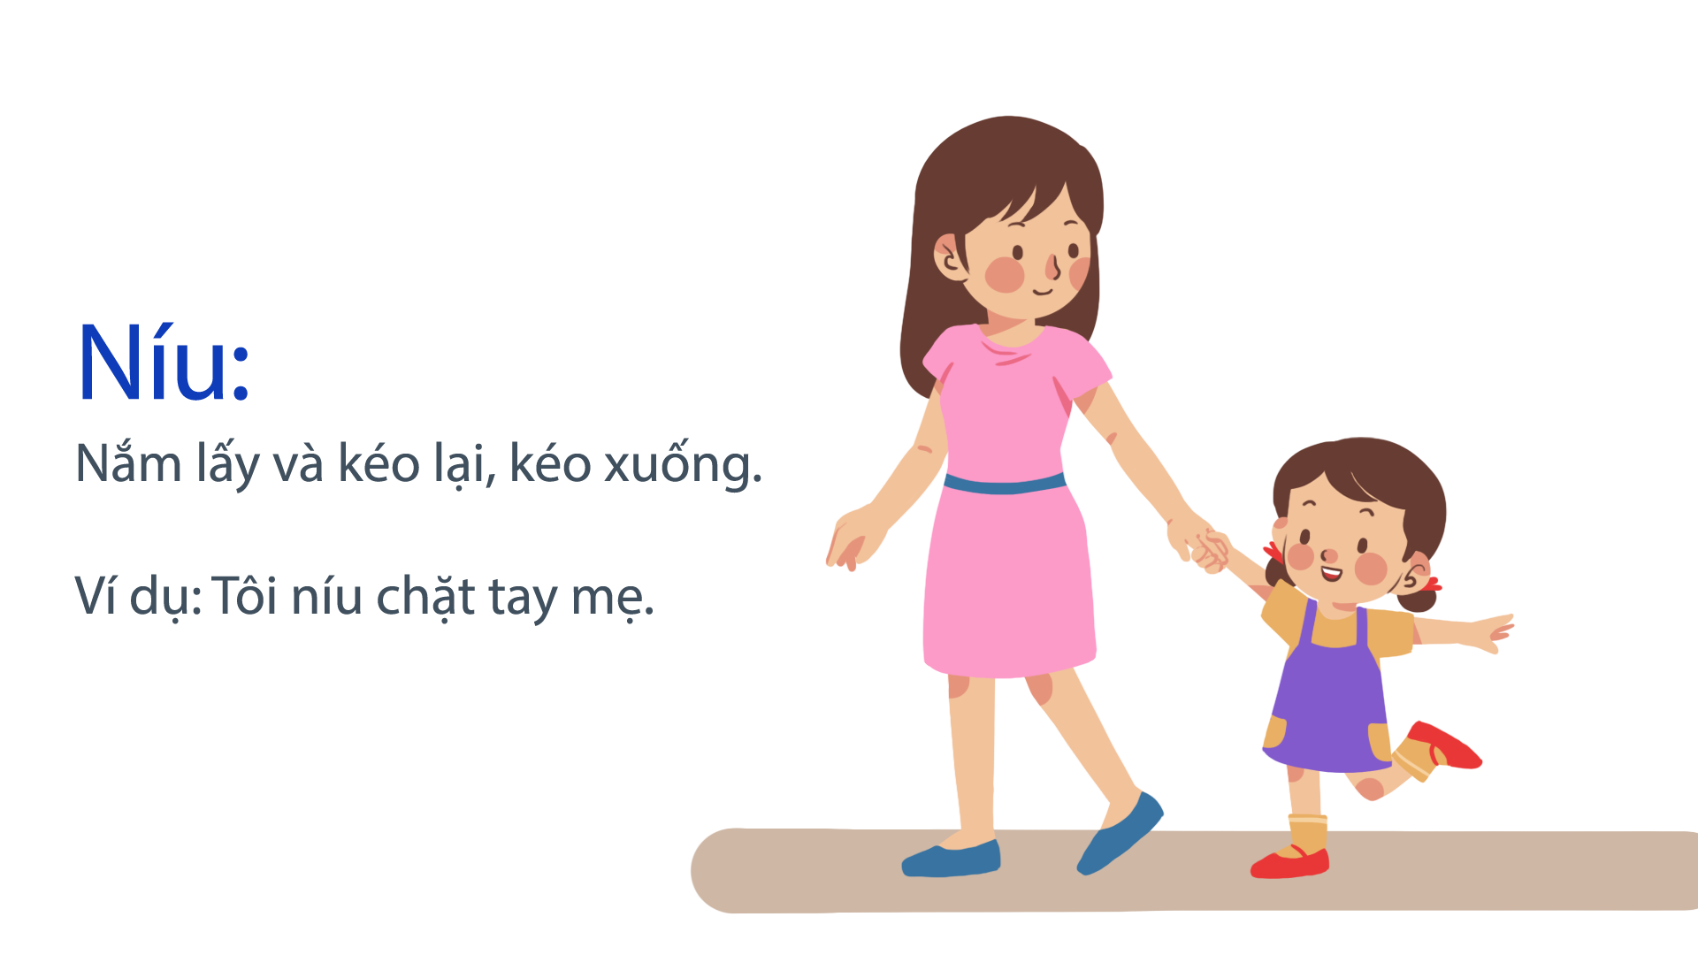

Slide 16
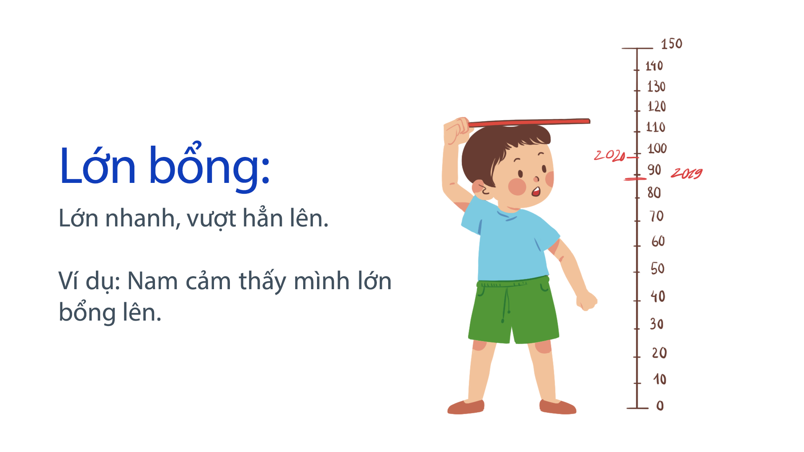

Slide 17
Tôi là học sinh lớp 2
Ngày khai trường đã đến.
Sáng sớm, mẹ mới gọi một câu mà tôi đã vùng dậy, khác hẳn mọi ngày. Loáng một cái, tôi đã chuẩn bị xong mọi thứ. Bố ngạc nhiên nhìn tôi, còn mẹ cười tủm tỉm. Tôi rối rít: “Con muốn đến sớm nhất lớp.”
Tôi háo hức tưởng tượng ra cảnh mình đến đầu tiên, cất tiếng chào thật to những bạn đến sau. Nhưng vừa đến cổng trường, tôi đã thấy mấy bạn cùng lớp đang ríu rít nói cười ở trong sân. Thì ra, không chỉ mình tôi muốn đến sớm nhất. Tôi chào mẹ, chạy ào vào cùng các bạn.
Chúng tôi tranh nhau kể về chuyện ngày hè. Ngay cạnh chúng tôi, mấy em lớp 1 đang rụt rè níu chặt tay bố mẹ, thật giống tôi năm ngoái. Trước các em, tôi thấy mình lớn bổng lên. Tôi đã là học sinh lớp 2 rồi cơ mà.
(Văn Giá)
Đọc theo nhóm
Notes:
Bài giảng thiết kế bởi: Hương Thảo - tranthao121006@gmail.com

Slide 18
Tôi là học sinh lớp 2
Ngày khai trường đã đến.
Sáng sớm, mẹ mới gọi một câu mà tôi đã vùng dậy, khác hẳn mọi ngày. Loáng một cái, tôi đã chuẩn bị xong mọi thứ. Bố ngạc nhiên nhìn tôi, còn mẹ cười tủm tỉm. Tôi rối rít: “Con muốn đến sớm nhất lớp.”
Tôi háo hức tưởng tượng ra cảnh mình đến đầu tiên, cất tiếng chào thật to những bạn đến sau. Nhưng vừa đến cổng trường, tôi đã thấy mấy bạn cùng lớp đang ríu rít nói cười ở trong sân. Thì ra, không chỉ mình tôi muốn đến sớm nhất. Tôi chào mẹ, chạy ào vào cùng các bạn.
Chúng tôi tranh nhau kể về chuyện ngày hè. Ngay cạnh chúng tôi, mấy em lớp 1 đang rụt rè níu chặt tay bố mẹ, thật giống tôi năm ngoái. Trước các em, tôi thấy mình lớn bổng lên. Tôi đã là học sinh lớp 2 rồi cơ mà.
(Văn Giá)
Đọc toàn bài
Notes:
Bài giảng thiết kế bởi: Hương Thảo - tranthao121006@gmail.com

Slide 19
Trả lời câu hỏi
Notes:
Bài giảng thiết kế bởi: Hương Thảo - tranthao121006@gmail.com

Slide 20
1. Những chi tiết nào cho thấy bạn nhỏ rất háo hức đến trường vào ngày khai trường?
✓
1
vùng dậy
✓
2
muốn đến sớm nhất lớp
✓
3
chuẩn bị rất nhanh
4
thấy mình lớn bổng lên

Slide 21
Bạn ấy có thực hiện được mong muốn đến sớm nhất lớp không? Vì sao?
Bạn ấy không thực hiện được mong muốn đến sớm nhất lớp vì khi tới cổng trường bạn ấy đã thấy mấy bạn cùng lớp đang ríu rít nói cười ở trong sân.
Notes:
Bài giảng thiết kế bởi: Hương Thảo - tranthao121006@gmail.com

Slide 22
Bạn ấy nhận ra mình thay đổi như thế nào khi lên lớp 2?
Khi lên lớp 2 bạn ấy nhận ra mình lớn bổng lên.
Notes:
Bài giảng thiết kế bởi: Hương Thảo - tranthao121006@gmail.com

Slide 23
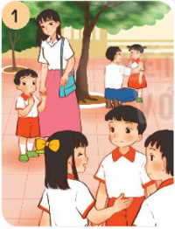
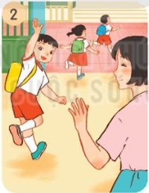
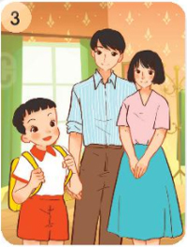
Tìm tranh thích hợp với mỗi đoạn trong bài đọc.
Đoạn 1
Đoạn 2
Đoạn 3
Notes:
Bài giảng thiết kế bởi: Hương Thảo - tranthao121006@gmail.com

Slide 24
Tôi là học sinh lớp 2
Ngày khai trường đã đến.
Sáng sớm, mẹ mới gọi một câu mà tôi đã vùng dậy, khác hẳn mọi ngày. Loáng một cái, tôi đã chuẩn bị xong mọi thứ. Bố ngạc nhiên nhìn tôi, còn mẹ cười tủm tỉm. Tôi rối rít: “Con muốn đến sớm nhất lớp.”
Tôi háo hức tưởng tượng ra cảnh mình đến đầu tiên, cất tiếng chào thật to những bạn đến sau. Nhưng vừa đến cổng trường, tôi đã thấy mấy bạn cùng lớp đang ríu rít nói cười ở trong sân. Thì ra, không chỉ mình tôi muốn đến sớm nhất. Tôi chào mẹ, chạy ào vào cùng các bạn.
Chúng tôi tranh nhau kể về chuyện ngày hè. Ngay cạnh chúng tôi, mấy em lớp 1 đang rụt rè níu chặt tay bố mẹ, thật giống tôi năm ngoái. Trước các em, tôi thấy mình lớn bổng lên. Tôi đã là học sinh lớp 2 rồi cơ mà.
(Văn Giá)
Luyện đọc lại toàn bài
Notes:
Bài giảng thiết kế bởi: Hương Thảo - tranthao121006@gmail.com

Slide 25
Luyện tập
Notes:
Bài giảng thiết kế bởi: Hương Thảo - tranthao121006@gmail.com

Slide 26
Từ nào dưới đây nói về các em lớp 1 trong ngày khai trường?
rụt rè
ngạc nhiên
Háo hức
✓
Notes:
Bài giảng thiết kế bởi: Hương Thảo - tranthao121006@gmail.com

Slide 27
Thực hiện các yêu cầu sau:
a. Nói lời chào tạm biệt mẹ trước khi đến trường.
b. Nói lời chào thầy, chào cô giáo khi đến lớp.
c. Cùng bạn nói và đáp lời chào
khi gặp nhau ở trường.
Design by: Hương Thảo – tranthao121004@gmail.com

Slide 28
Chào bạn! Vui quá, sau hai tháng nghỉ hè hôm nay lại được gặp các bạn.
Chào Nam, sau hai tháng nghỉ hè không gặp mà cậu lớn hẳn ra nha.
Design by: Hương Thảo – tranthao121004@gmail.com

Slide 29
Sắm vai luyện nói trước lớp
Design by: Hương Thảo – tranthao121004@gmail.com
Notes:
Bài giảng thiết kế bởi: Hương Thảo - tranthao121006@gmail.com

Slide 30
Củng cố, dặn dò
Notes:
Bài giảng thiết kế bởi: Hương Thảo - tranthao121006@gmail.com

